Slide 1
Презентация к уроку геометрии по теме «Параллельные прямые» для учащихся 7 класса
Мордовских Надежда Васильевна,
учитель математики МБОУ Сарасинской СОШ Алтайского района Алтайского края,
с. Сараса, Алтайский район, Алтайский край,
2015 г.

Slide 2
Тест по теме «Параллельные прямые»

Slide 3
Вопрос 1
Выбрать рисунки с пересекающимися прямыми.
а) рис. 3.1 а) б) рис. 3.1 б)
в) рис. 3.1 в)

Slide 4
Вопрос 2
Завершить высказывания, выбрав нужный пункт:
Пересекающиеся прямые имеют…
а) на чертеже одну общую точку;
б) одну общую точку.

Slide 5
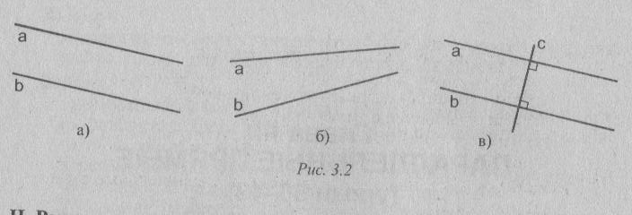
Вопрос 3
Указать номера рисунков, на которых изображены параллельные прямые.
а) рис. 3.2 а) б) рис. 3.2 б)
в) рис. 3.2 в)

Slide 6
Вопрос 4
Указать неправильную концовку определения:
Две прямые на плоскости называются параллельными…
а) если они находятся на постоянном расстоянии друг от друга;
б) если они не пересекаются на плоскости;
в) если они обе перпендикулярны к третьей прямой;
г) если они не пересекаются на чертеже

Slide 7
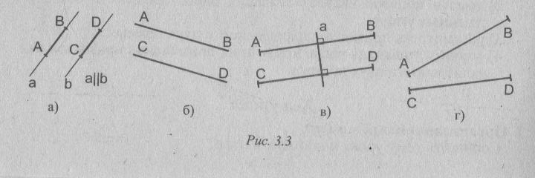
Вопрос 5
Указать рисунки, на которых приведены параллельные отрезки.
а) рис. 3.3 а) б) рис. 3.3 б)
в) рис. 3.3 в) г) рис. 3.3 г)

Slide 8
Вопрос 6
Указать правильную концовку определения:
Два отрезка называются параллельными, если они…
а) оба перпендикулярны третьей прямой;
б) лежат на параллельных прямых;
в) имеют одинаковое расстояние между концами;
г) не пересекаются на плоскости

Slide 9
Вопрос 7
Указать рисунки, на которых приведены параллельные лучи.
а) рис. 3.4 а) б) рис. 3.4 б)
в) рис. 3.4 в) г) рис. 3.4 г)

Slide 10
Ответы
1) а, б
2) б
3) а, в
4) б
5) а, в
6) б
7) а, в, г

Slide 11
Литература
Геометрия 7-9 кл. Учебник для общеобразовательных учреждений. Москва «Просвещение», 2009 г. Авторы: Л.С. Атанасян, В.Ф. Бутузов, С.Б. Кадомцев и др.
В помощь школьному учителю. Геометрия, 7 класс.
Автор: Н.Ф. Гаврилова. Москва «Вако» 2004

